Slide 1
Презентация «День Победы –
светлый праздник»

Slide 2
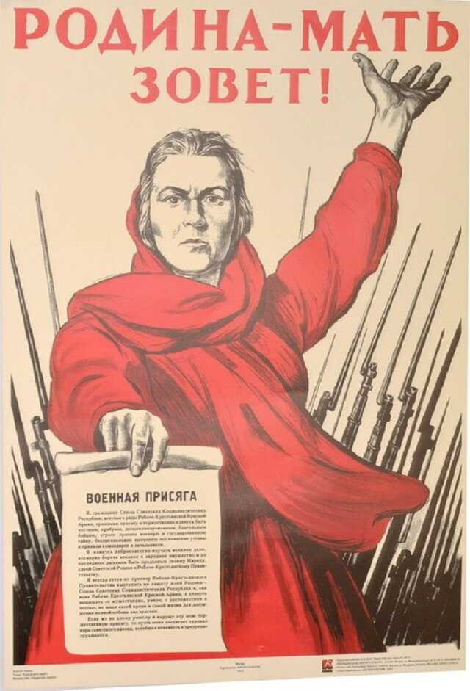
Великая отечественная война началась 22 июня 1941 года. Враг напал на мирную страну внезапно, не объявляя войны. Фашистам хотелось захватить богатые земли нашей страны. Горе и страх обрушились на людей: детей, женщин, стариков.

Slide 3
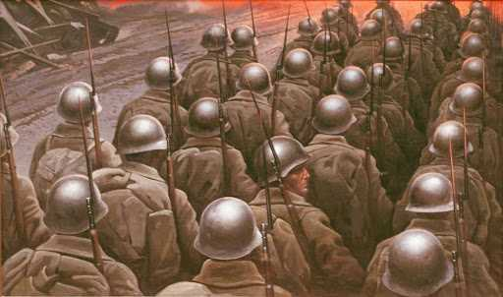
Миллионы мужчин отправились на защиту своей Родины! Война продолжалась четыре года

Slide 4
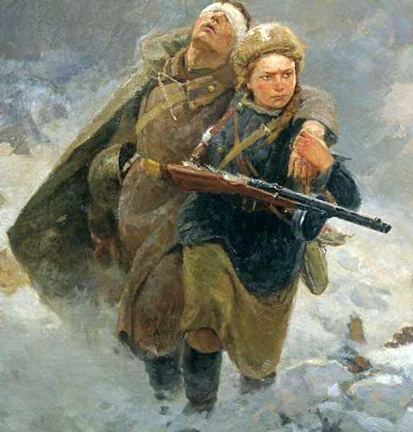
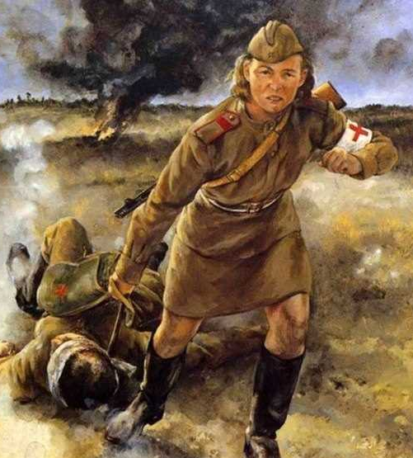
Но не только мужчины проявляли героизм во время войны. Многие женщины и девушки тоже ушли на фронт. Они летали на боевых самолётах, были радистками, связистками, разведчицами, оказывали помощь раненым бойцам. Они уносили раненых бойцов с поля боя, обрабатывали раны.

Slide 5
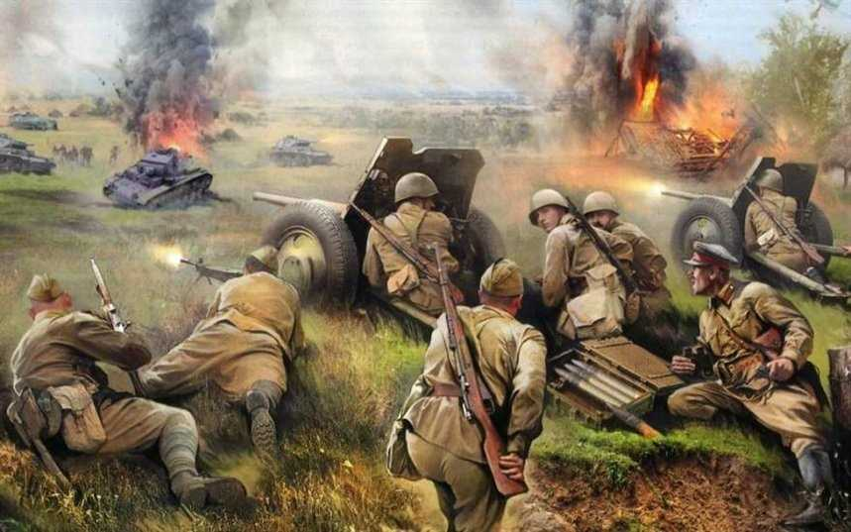
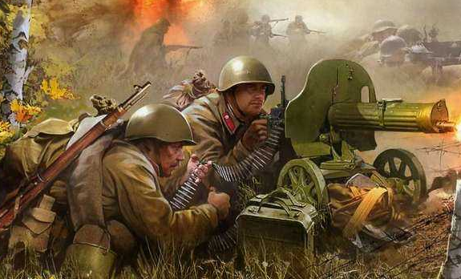
На войне было необходимо большое количество патронов, снарядов и гранат, поэтому во время бомбежки солдаты помогали друг другу и подносили к оружию снаряды.

Slide 6
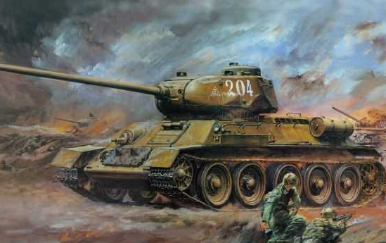
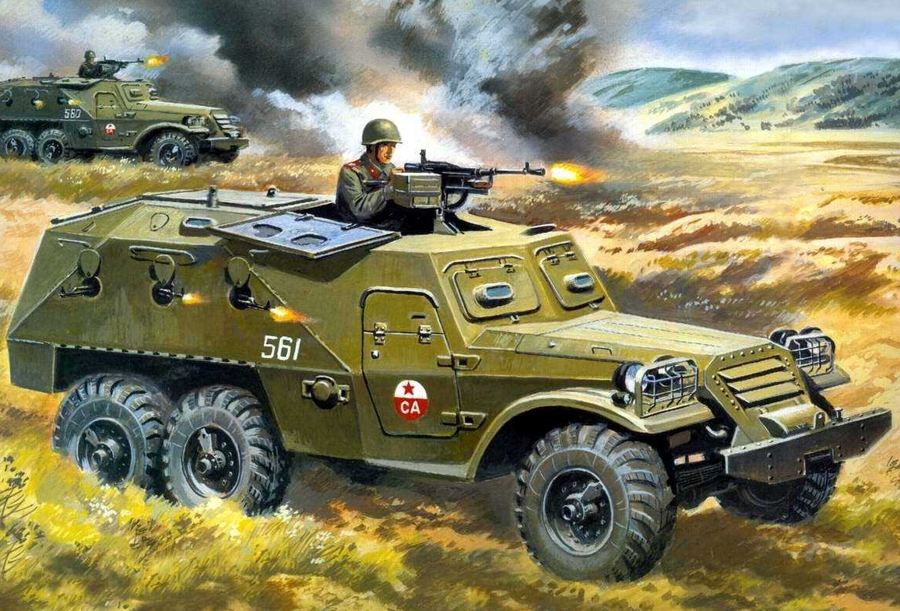
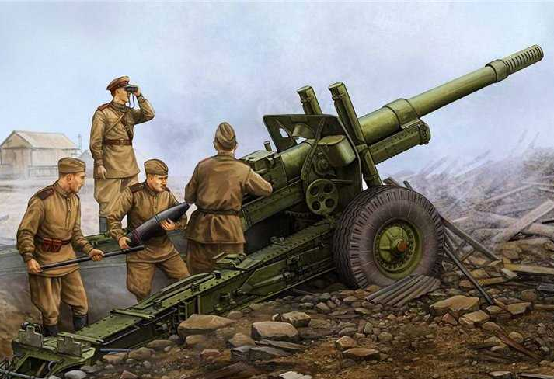
Танк Т-34 - лучший среди
танков тех лет. Он сыграл решающую роль в победе. А бронетранспортёры были хорошей и надёжной опорой для пехоты. На них доставлялись снаряды на поле боя. Артиллерийское орудие, которое солдаты называли «сорокапяткой» - это противотанковая пушка.

Slide 7
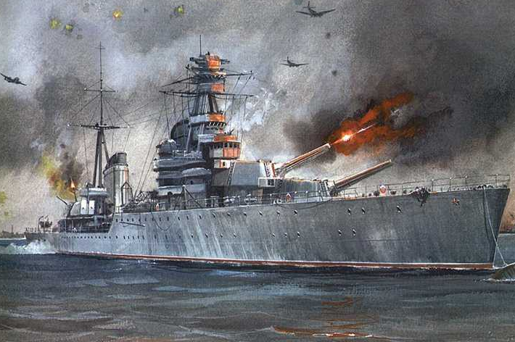
Шли бои и на море. Основной задачей военных кораблей было уничтожение вражеских судов. На палубе военных кораблей размешены пушки.

Slide 8
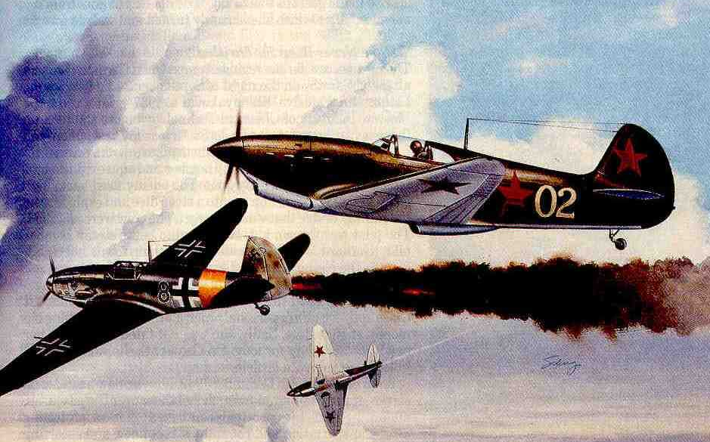
Били врага и в воздухе. Штурмовик ИЛ-2 атаковал с воздуха не только живую силу, но и различную военную технику противника.

Slide 9
Огромной радостью военных лет были письма с фронта. Как же радовались люди этим бумажным листам, сложенным в виде треугольника. Сколько тревожных дней и ночей их ждали дома! Каждое фронтовое письмо повествует о крепости духа, стойкости и мужестве советских людей, грудью вставших на защиту Родины. Письма, приходившие с передовой, зачитывались вслух всем близким и знакомым

Slide 10
Во время войны существовала полевая кухня, и наших воинов надо было кормить. Еду готовили и развозили прямо на поле-боя и ели солдаты из котелков, каждый имел при себе личный котелок, фляжку, алюминиевую ложку.

Slide 11
9 Мая 1945 года война закончилась в Берлине. Наше знамя было поднято над самым главным зданием фашистов в Германии – Рейхстагом.

Slide 12
Пришла долгожданная Победа! Это был праздник всего народа со слезами на глазах! Все радовались великой победе над врагом и оплакивали погибших. С тех пор этот праздник стал всенародным торжеством!

Slide 13
Каждый год в этот день 9 Мая наш народ празднует великий День Победы. Люди ходят к вечному огню возлагать цветы. Вечный огонь символизирует вечную память о подвигах наших отважных солдат. А на плитах перечислены фамилии погибших солдат. И в нашем городе есть мемориал Вечного огня на Марсовом поле.

Slide 14
Во всех городах нашей страны и в других странах проходит международная акция «Бессмертный полк», в ходе которой участники идут колонной и несут фотопортреты своих родственников, погибших в Великой Отечественной войне.

Slide 15
И конечно, вечером во многих городах вечером гремят салюты в честь великой Победы

Slide 16
Спасибо за Победу!

